Slide 1
License plate Recognition Midterm Report
JUDO
2020. 11. 03
한선도, 김주호

Slide 2
System Definition and Business Model
JUDO
# System Definition
YOLO를 활용하여 차량과 차량번호판 Detection
- Detection한 License Plate를 Crop하여 이미지 전처리 과정 이후
OCR을 활용한 차량번호판 글자와 숫자 Recognition
- 이러한 과정을 Real-time에서 구현
# Business Model
<plate recognition real-time system>
1. 교내로 들어오는 차량들 중 bus만 detection
2. Bus의 plate recognition
3. Bus의 출입시간 확인

Slide 3
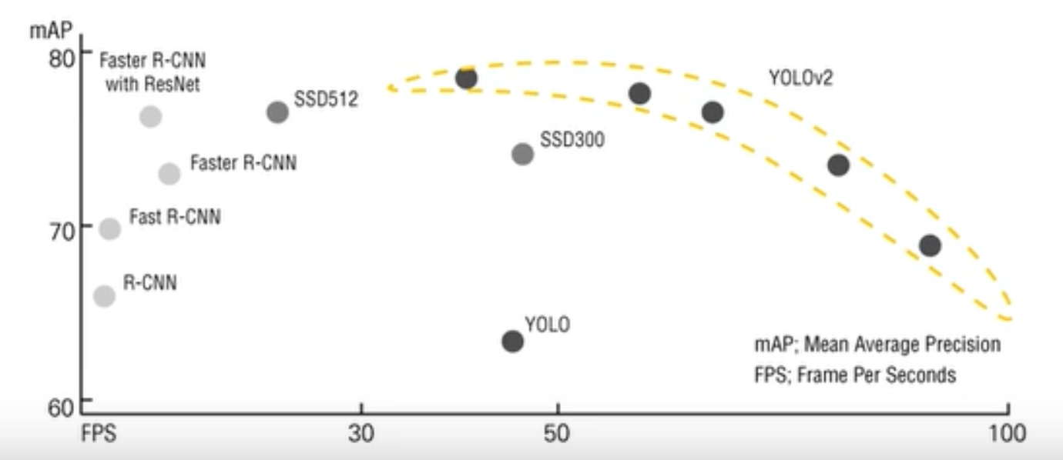
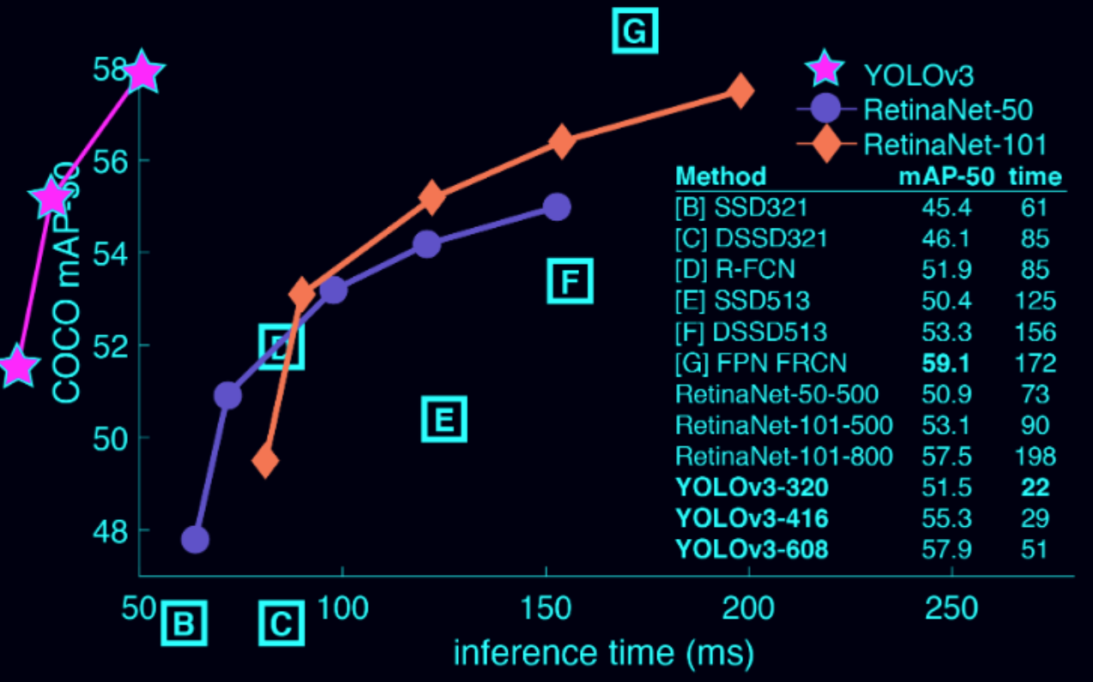
Machine Learning Methods Chosen
JUDO
# 머신러닝 방법의 선택과 이유
현재 사용되어지고 있는 주차장 차량관제시스템에서의 번호판
인식기술과의 차별성
YOLO를 사용한 Object Detection

Slide 4
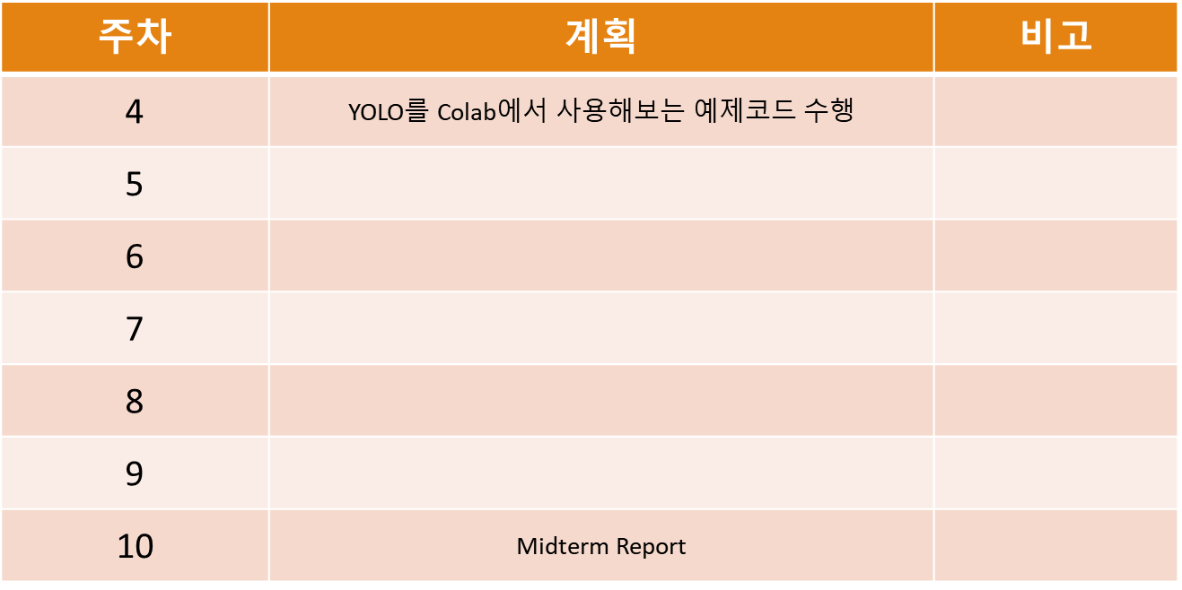
Project Plan
JUDO
# 진행 사항
YELLOW
영문 차량 번호판 data 수집
YELLOW
Image 에서의 Object Detection
GREEN
Image 에서의 OpenCV 를 활용한 ROI 및 Plate recognition
GREEN
Image 에서의 YOLO를 활용한 ROI 및 Plate Recognition
GREEN
Video에서 YOLO를 활용한 Object Detection
GREEN
GREEN

Slide 5
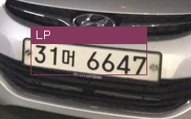
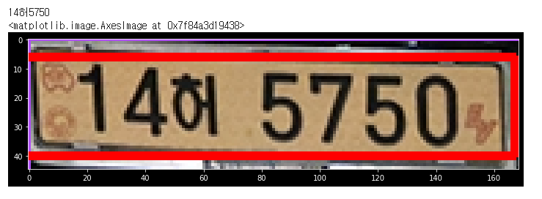
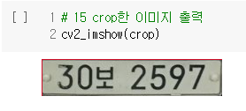
Project Execution History
JUDO
# 주요 진행 내용
YOLO를 통한 Image File에서의 Object Detection + ROI
License Plates Recognition
3. Image에서의 ROI + License Plates Recognition 구현

Slide 6
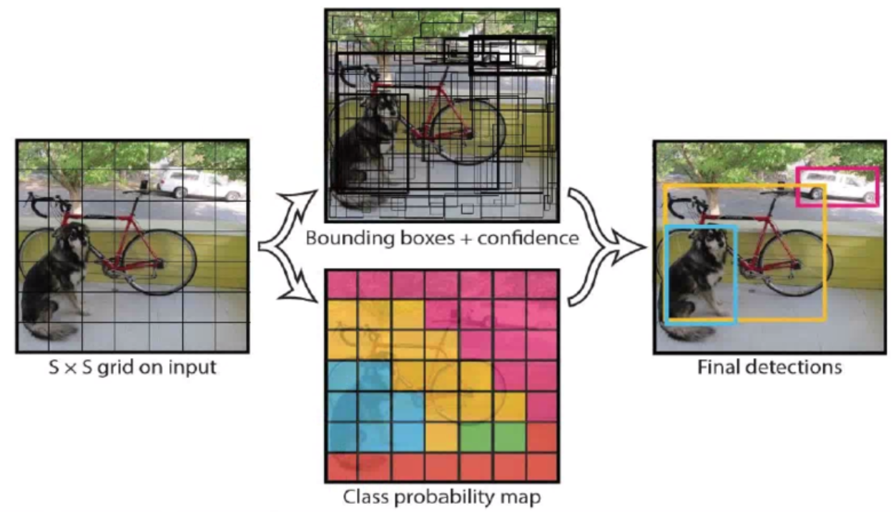
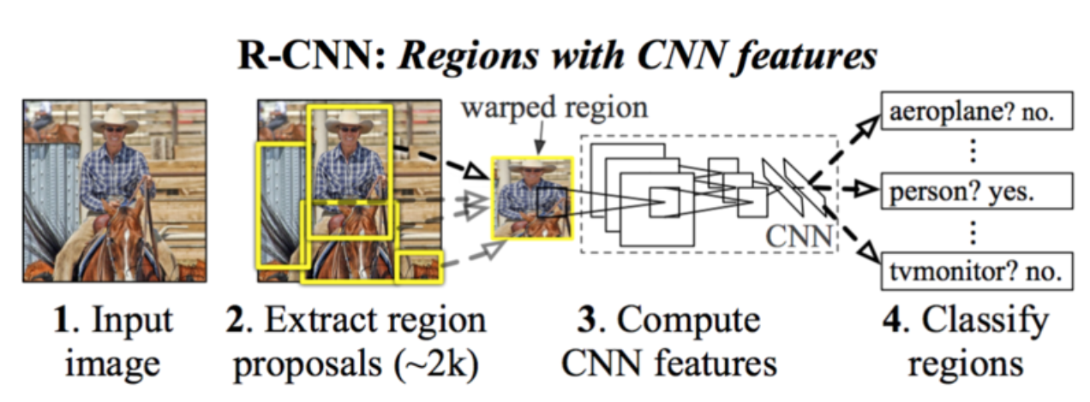
Major Lessons Learned
JUDO
1. YOLO 인식 과정과 원리

Slide 7
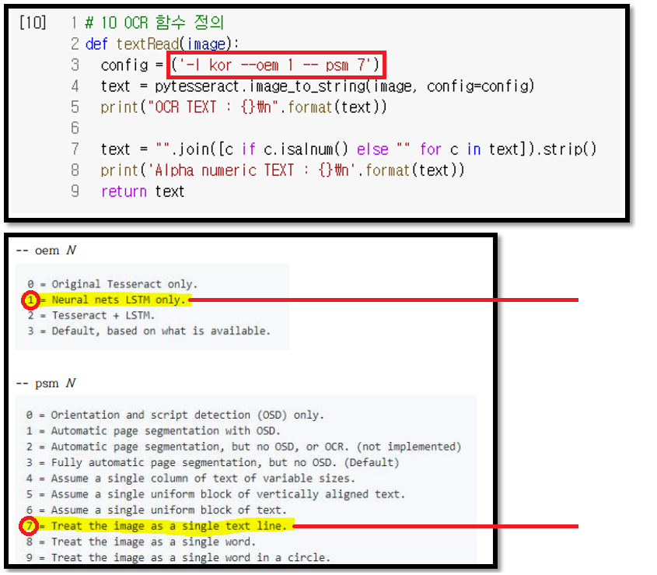
Major Lessons Learned
JUDO
2. Tesseract 사용방법
<Tesseract 옵션 설정>
OCR engine mode 설정
이미지에 대한 Layout
분석 방법을 결정
-> 차량 번호판이므로
‘single text line’ 선택

Slide 8
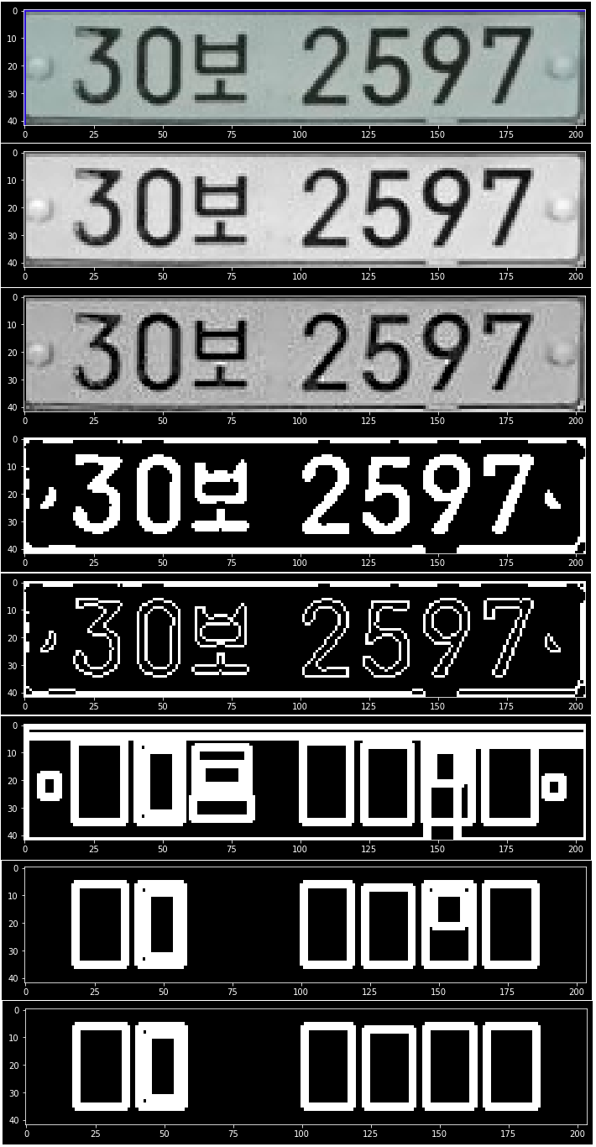
Major Lessons Learned
JUDO
3. 이미지 전처리 과정과 필요성
< Image 전처리 과정 >
1. Grayscale
2. TopHat, BlackHat, plus Grayscale
3. Thresholding, GaussianBlur
4. Find contours(특징점 찾기)
5. 사각형 그리기
6. 최소 사각형 크기에 제한을 두어
문자로 예측되는 사각형 식별
-> 인식해야할 문자가 있는 위치 탐색과
인식 정확도 향상 기능

Slide 9
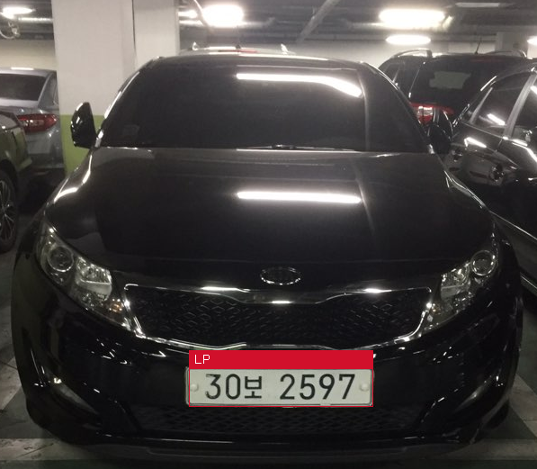
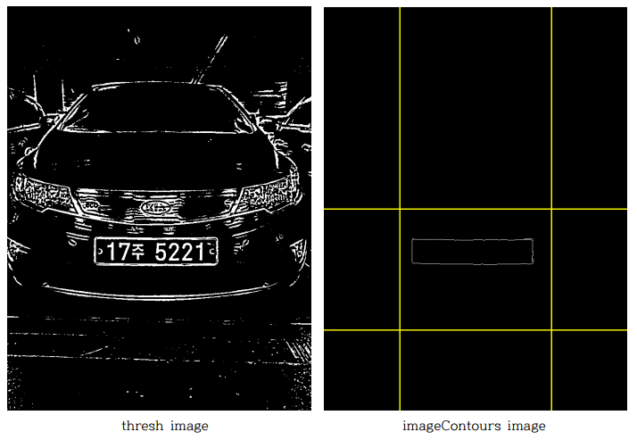
Major Lessons Learned
JUDO
4. YOLO를 통해 ROI 정의에 대한 효율성
Plate가 위치한 예측한 범위의 Image Bounding box를 임의적으로 설정해주고 그 안에서
ROI를 선정하게 함(이전 방식).
Plate Detection을 YOLO를 사용하여 ROI를 선정

Slide 10
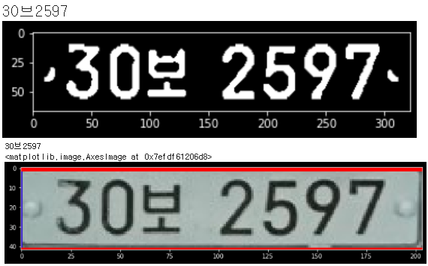
Major Lessons Learned
JUDO
5. Tesseract에서의 한글 첨자 인식에 대한 낮은 정확도
‘보‘ 를 ‘브’ 라고 인식.
-> 한글 첨자 인식에 취약함
-> 한글 첨자 인식에 대한
추가적인 학습 필요

Slide 11
Future Project Plan
JUDO
# 향후 진행 계획
Video에서의 Object Detection 및 Plate Recognition 수행
Real-time에서의 Object Detection 및 Plate Recognition 수행
OCR 과정에서의 인식 정확도 높이기

